Slide 1
স্বা
গ
ত
ম

Slide 2
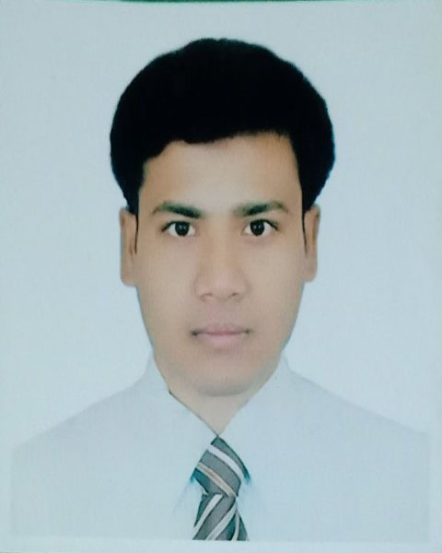

Slide 3
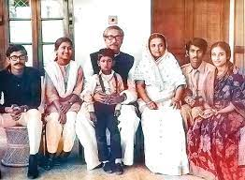
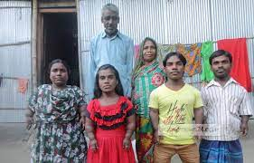

Slide 4
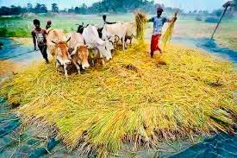
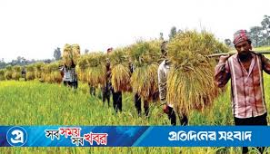

Slide 5
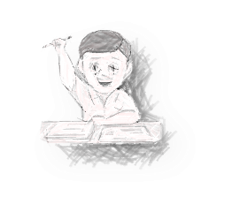
আজকের পাঠ

Slide 6
শিখন ফল
আজকের পাঠশেষে শিক্ষার্থীরা --

Slide 7
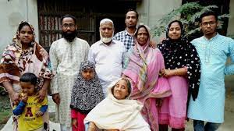

Slide 9
১ জন করে চিন্তা করে পোস্টার পেপারে লেখি এবং লেখারশেষে প্রতি জন এসে উপস্থাপন করি।
একক
কাজ
12
1
11
10
2
9
3
8
4
7
5
6

Slide 10
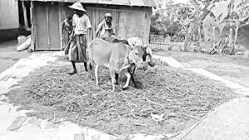
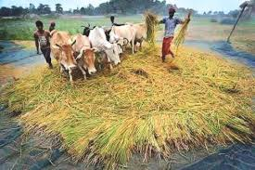

Slide 12
2 জন করে দলে ভাগ হয়ে আলোচনা করে পোস্টার পেপারে আঁকি (চিহ্ন ও বিবরণ সহ)।
অঙ্কন শেষে প্রতি দল থেকে একজন দলনেতা এসে উপস্থাপন করি।
জোড়ায়
কাজ
12
1
11
10
2
9
3
8
4
7
5
6
গৃহায় বসবাসকারী নারীরা কীভাবে কৃষিকাজের সূচনা করেছিলেন?

Slide 13
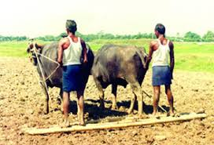
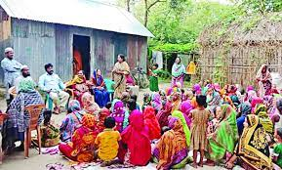

Slide 15
৫ জন করে দলে ভাগ হয়ে আলোচনা করে পোস্টার পেপারে আঁকি (চিহ্ন ও বিবরণ সহ)।
অঙ্কন শেষে প্রতি দল থেকে একজন দলনেতা এসে উপস্থাপন করি।
দলগত
কাজ
12
1
11
10
2
9
3
8
4
7
5
6

Slide 16
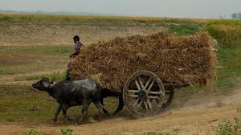
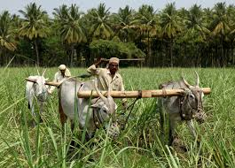
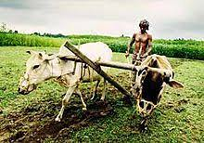

Slide 17
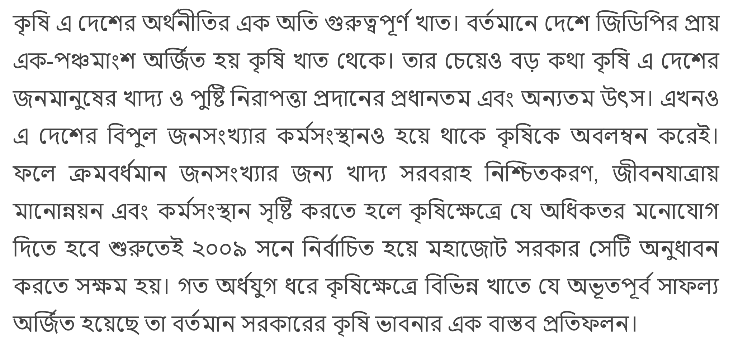

Slide 18
মূল্যায়ন
ক) এক –দুই অংশ
ক) দু:খিত ভূল উত্তর
খ) এক – তিন অংশ
খ) দু:খিত ভূল উত্তর
গ) এক –চার অংশ
গ) দু:খিত ভূল উত্তর
ঘ) এক – পাঁচ অংশ
ঘ) সঠিক উত্তর

Slide 19
বাড়ির কাজ

